Slide 1
פרוייקט גמר בסייבר מערכת שליטה ובקרה על מחשבי תלמידים
יובל כהן

Slide 2
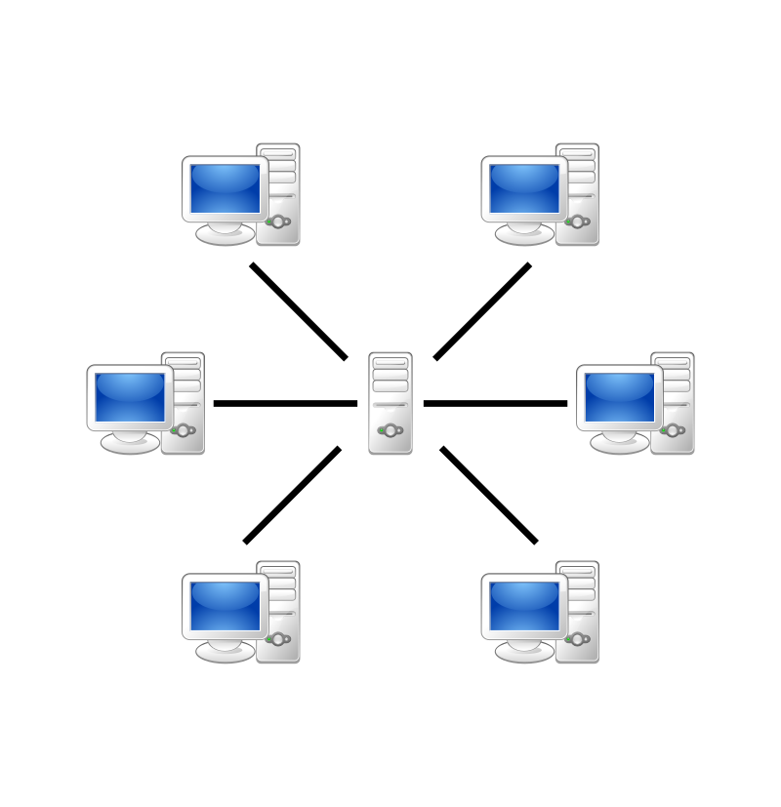
מערכת שליטה ובקרה על מחשבים
השרת (מחשב המנהל/המורה) שולט על כל מחשבי הלקוחות שהם התלמידים.
המערכת תאפשר בקרה, שליטה, וטיפול נוח (באמצעות ממשק משתמש) במחשבים השונים בכיתה בזמן אמת על מנת לאפשר למורה/מרצה להיות מודע למה שקורה במהלך השיעור ולפקח על מחשבי התלמידים ופעולותיהם.

Slide 3
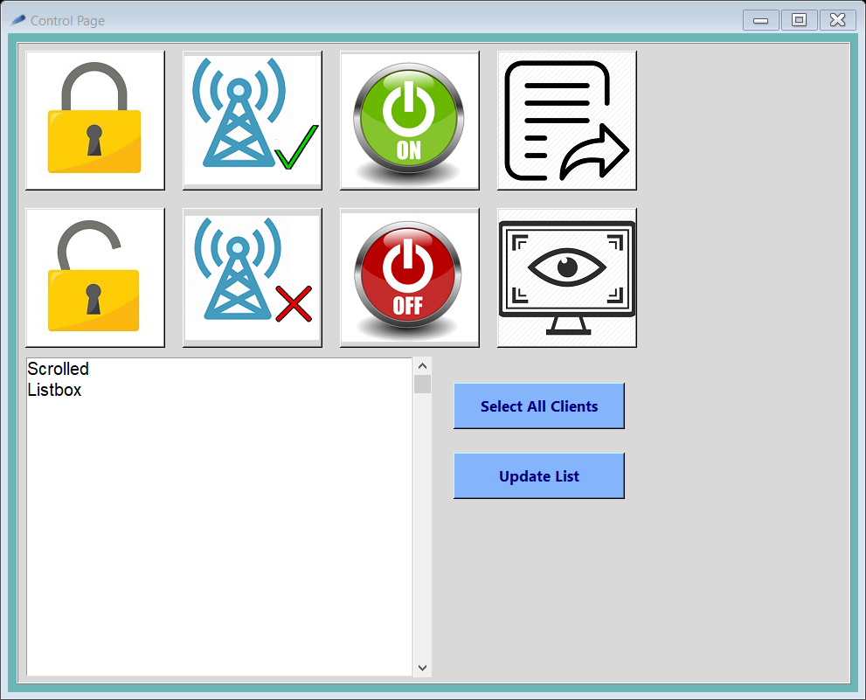
שידור מסך המורה
הדלקת מחשב
נעילת העכבר, המקלדת ומסכי התלמידים
שליחת קובץ
כיבוי המחשב
שחרור נעילה
צפייה במסך המחשב הנבחר
בחירת כל המחשבים במערכת עליהם תבוצע הפעולה
עצירת השידור
עדכון הרשימה שמופיעה
רשימת המחשבים הקיימים במערכת

Slide 4
אופציות ופיצ'ארים לשיפור
גרסא שנייה | גרסא ראשונה (עד אפריל)
עדכון תוכנת התלמיד | מערכת הכוללת נעילת מסך, שידור מסך, כיבוי והדלקת מחשב מרחוק.
הוספת צ'אט | שליחת קבצים
התנתקות מהאינטרנט/כיבוי התוכנה, הפעלה אוטומטית | אפשרות לבצע את הפעולה הנבחרת על מחשבים ספציפיים.

Slide 5
תודה על ההקשבה!
: ☺

